Slide 1
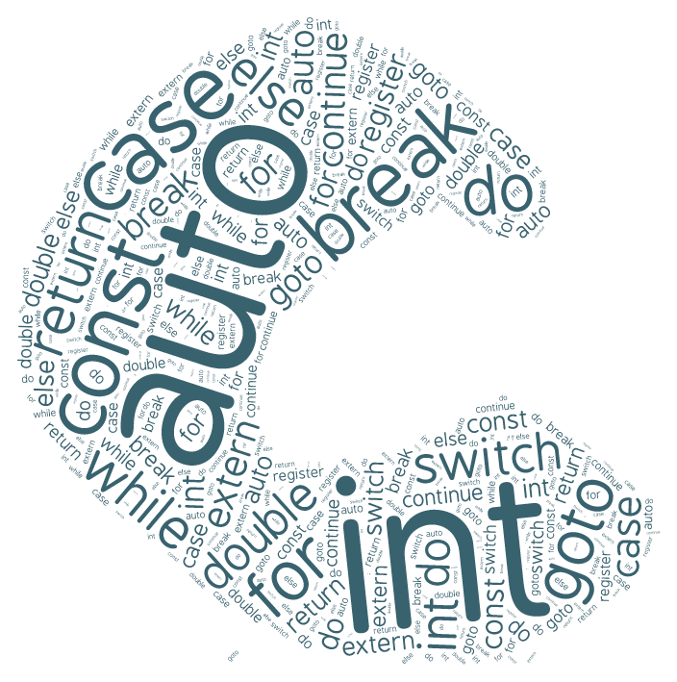
C语言程序设计
华中科技大学信息学院平台课--C语言程序设计

Slide 2

请大声回答几个问题
0
你喜欢计算机吗？
你喜欢程序设计吗？
你想学好C语言程序设计吗？
[无论刮风下雨不迟到不早退]
[无论上机作业不马虎不抄袭]

Slide 3
本课程的目标
0
学好C语言程序设计重点是编写程序
编写正确的程序(能运行通过)—最低要求
编写高效可靠的程序—奋斗的目标
编写优美的程序—追求的方向
编写思想深邃的程序--?
如何学好呢？

Slide 4

如何学好C语言?
0
知识点
应用
历练
创新

Slide 5
要记住：切忌浮躁（网上下载一段话，供参考）
0
浮躁的人容易说：XX语言不行了，应该学YY语；
——是你自己不行了吧！？
浮躁的人容易问：我到底该学什么语言；
——认真学好一门语言（C语言）就对了；
浮躁的人容易问：学XX语言有前途吗？能马上赚大钱吗？
——建议你去抢银行；要想成功必须一步一步来
浮躁的人容易说：我要中文版！我不喜欢英文！
——计算机编程涉及的英文不多。
浮躁的人容易问：XX语言和YY语言哪个好；
——都好——只要你学就行（好）；
浮躁的人容易问：有没有成为编程高手的绝招？
——有，那就是不浮躁！
浮躁的人分两种：
a)只观望而不学的人；b)只学而不坚持的人

Slide 6
课件架构
0
我们按照以下方式授课：
1
提出本章思考问题
2
用本章知识点回答上述问题
3
回忆本章学习了那些知识点
4
小结本章内容

Slide 7
chapter 1
概论
华中科技大学信息学院平台课--C语言程序设计

Slide 8

1
为什么要学习C语言 ?
什么是程序和C语言程序?
如何学好C语言？

Slide 9
目录
content
1
C语言的入门知识
2
C语言的发展及特点
3
C语言程序的书写格式和结构特点
4
C语言的基本语法单位
5
简单的输入与输出
6
运行C程序的一般步骤
7
本章小结

Slide 10
1.1
C 语言的入门知识
数在计算机中的存储（以8位二进制数为例）
15
0000 1111
255
1111 1111
-1
1111 1111

Slide 11
1.1.1
C 语言的入门知识
数与数据类型：任何数在存储时都涉及到数据类型，数据类型决定了计算机分配给它的字节数。
数的原码：最高字节的最高位为符号位，1表示负号，0表示正号，其余是该数绝对值的二进制表示。（以8位二进制数为例）
如：[+3]原 = 0000 0011 [-1]原 = 1000 0001
正数在计算机内的表示：以数的二进制值原码表示。
负数在计算机内的表示：以数的二进制值补码表示，补码是其原码除符号位之外取反加1。

Slide 12
求一个负数的补码
1.1.3
例如：求-3的补码
原码
1 0 0 0
0 0 1 1
符号位不变
按位取反
1 1 1 1
1 1 0 0
加一后得到补码
1 1 1 1
1 1 0 1
例如：求-15的补码
原码
1 0 0 0
1 1 1 1
符号位不变
按位取反
1 1 1 1
0 0 0 0
加一后得到补码
1 1 1 1
0 0 0 1

Slide 13
C语言的发展及特点
1.2
C语言是目前世界上流行最广泛的通用程序设计语言。
发展:
C语言的发展过程可粗略地分为三个阶段：
1)1970年至1973年为诞生阶段
2)1973年至1988年为发展阶段
3)1988年以后为成熟阶段
C语言的产生历程：
ALGOL
1960年
CPL
1963年
BCPL
1967年
B
1970年
C
1972年

Slide 14
C语言的特点
1.2
1) 介乎于高级语言和汇编语言之间，兼有两者的优点。
2) 引用结构化程序结构，便于软件工程化。
3) 语言简洁，且表达能力强，使用灵活，易于学习和应用。
4) 可移植性好 。

Slide 15
C语言程序的书写格式和结构特点
1.3
一个简单的C语言程序：编制计算半径为R、高度为H的圆柱体体积的程序。要求R和H的数值由键盘输入。
#include <stdio.h>
void main( )
{
int r, h;
float v;
scanf("%d%d", &r, &h);
v = 3.14159 * r * r * h;
printf("v = %f \n", v);
}

Slide 16
书写格式特点
1.3.1
符合C标准的程序特点 （根据前面的简单程序，至少包括以下几点）
1）C语言程序习惯上使用小写英文字母。
2）C语言程序也是由一个个的语句组成。
3）C语言程序不使用行序号。
4）C语言程序使用分号；作为语句的终止符或分隔符。
5）一般情况下，每个语句占用一个书写行的位置。
6）C语言程序中用大括弧对{ }，表示程序的起止或结构层次范围。
7）C语言程序中，为了增强可读性，可以使用适量的空格和空行。

Slide 17
C语言程序的结构特点
1.3.2
再看一个稍微复杂点的程序：编一程序将从键盘上输入的一串字符中的小写字母变成大写输出
/* print string as uppercase */
# include <stdio.h>
# define SIZE 80
void putupper(char ch);
void main( )
{
char str[SIZE];
int i;
scanf(“%s”, str);
for (i = 0; str[i] != '\0'; i++)
{
putupper(str[i]);
}
}
void putupper(char ch)
{
char cc;
cc = (ch >= ‘a’ && ch <= ‘z’) ? \
ch + 'A' - 'a' : ch);
putchar(cc);
}

Slide 18
C语言程序的结构特点
1.3.2
C语言程序的执行是从主函数main( )开始，主函数中的所有语句执行完毕，则程序执行结束。
main( )函数之外的其它函数都是在执行main( )函数时，通过嵌套调用而执行的，在程序中除了可以调用用户自己编制的函数外，还可以调用由系统提供的标准函数 。

Slide 19
C程序基本结构小结
1.3.3
(1) C程序的组成： 一个C程序可以由若干个函数构成，其中必须有且只能有一个以main命名的主函数。
(2) C函数的组成：C函数是一个独立的程序块，相互不能嵌套。 一个函数由两个部分组成：函数头和函数体。
(3) C函数分类
两类： 标准函数/ 用户定义函数
用户定义函数是由程序员在自己的源程序中编写的函数。
标准函数是由C编译程序提供的一些通用函数，C标准函数又称为C库函数。
(4) C标准函数应用
用户程序需要使用标准函数时，只需要使用前用 # include包含该标准函数所需的系统头文件即可。

Slide 20
说说下面C语言程序的格式和结构特点？
1.3.4
编一程序将从键盘上输入的一串字符中的小写字母变成大写输出
/* print string as uppercase */
# include <stdio.h>
# define SIZE 80
void putupper(char ch);
void main( )
{
char str[SIZE];
int i;
scanf(“%s”, str);
for (i = 0; str[i] != '\0'; i++)
{
putupper(str[i]);
}
}
void putupper(char ch)
{
char cc;
cc = (ch >= 'a' && ch <= 'z') ?
ch + 'A' - 'a' : ch);
putchar(cc);
}

Slide 21
C语言的基本语法单位
1.4
1) 标识符
2) 关键字
3) 分隔符与注释符

Slide 22
标识符
1.4.1
标识符:在高级语言程序中由用户(即程序员)或编译程序(有时称系统)定义的常量、变量、自定义的数据类型、函数、过程和程序等的名字。
标识符的组成规则 :由字母(A~Z，a~z)、下划线_和数字(0~9)组成，其第一个字符为字母或下划线_。字母区分大小写。
标识符的有效长度：能够被编译程序识别的标识符的字符的数目称为标识符的有效长度。标准C规定标识符的有效长度为31（DOS环境下）。

Slide 23
关键字
1.4.2
关键字由固定的小写字母组成，是系统预定的名字，用于表示C语言的语句，数据类型、存储类型或运算符。关键字又称为保留字 。
标准C定义的32个关键字如下：
auto | break | case | char
const | continue | default | do
double | else | enum | extern
float | for | goto | if
Int | long | register | return
short | signed | sizeof | static
struct | switch | typedef | union
unsigned | void | volatile | while

Slide 24
分隔符与注释符
1.4.3
分隔符: 包括空格符、制表符、换行符、换页符。程序中两个相邻的标识符、关键字和常量之间必须用分隔符分开(通常用空格符)。
注释符:
1. /* …… */
2. // (Borland c++ 3.1 中，注释符可用 // 引导)

Slide 25
尝试看懂一个小程序
1.4.4
如下的一个简单C语言程序的细节你能看懂吗?
//圆柱体体积计算程序：
#include <stdio.h> /*包含头文件*/
void main( )
{
int r, h; /*定义变量r 和h，分别表示半径和高*/
float v; /*定义变量v表示体积*/
scanf(“%d%d”, &r, &h); //输入半径 r 和高 h的值
v = 3.14159 * r * r * h; //计算体积
printf(“v = %f \n”, v); //输出
}
有些东西看不懂没关系，我们进入下面的学习。。。

Slide 26
简单的输入与输出
1.5
一个完整的计算机程序,常常要求具备输入输出功能。
C语言程序的输入输出功能是通过调用系统提供的标准函数实现的 。
几个常用的C语言输入输出函数：
printf函数
scanf函数
getchar函数
putchar函数

Slide 27
格式化输出printf函数
1.5.1
一般使用形式如下:
printf(“输出格式”,输出项系列);
如: printf(“v=%f\n”, v);
把输出项v的值按%f规定的浮点小数形式输出。
如: printf(“h=%d\n”,h);
把输出项h的值按%d规定的十进制整数形式输出。
常用输出格式转换说明符：
%d 十进制整数
%x 十六进制整数
%f 浮点小数(实数)
%c 单一字符
%s 字符串

Slide 28
printf函数
1.5.1
输出格式中除转换说明符以外的其它字符都原封不动地输出到标准输出设备。
其中以’\’打头后跟一个字母或数字的部分称为换码序列(转义字符)。
字符类型 | 字符表示 | 字符含义 | ASCII码值 | “\ddd”表示 | “\xhh”表示
部分转义字符 | ‘\n’ | 回车换行 | 10 | \012 | \x0A
 | ‘\t’ | 制表符 | 9 | \011 | \x09
 | ‘\f’ | 走纸换页 | 12 | \014 | \x0C
 | ‘\0’ | 空字符 | 0 | \000 | \x00
 | ‘\b’ | 退格 | 8 | \010 | \x08
 | ‘\r’ | 回车 | 13 | \015 | \x0D

Slide 29

printf函数多项输出使用例
1.5.1
要求输出格式中的转换说明符与输出项的个数必须相同。它们按各自的先后顺序一一对应。
如：
printf("…. %d… %x… %f…", a, b, c);

Slide 30
格式化输入scanf函数
1.5.2
其一般使用形式如下：
scanf("输入格式"，输入项系列);
输入格式中一般只使用转换说明符，否则容易出错。
输入项必须是地址量，(变量名前加上&表示变量的地址)。
3)输入长度给定例：
scanf(%4d%2d%2d”,&a,&b,&c);
假设输入序列为：20160125
结果：a=2016,b=01,c=25
1)常规输入例：
scanf("%d",&a);
输入10
结果：a=10
2)输入中有分隔符例：
scanf("%d:%d",&a,&b);
输入3:5
结果： a=3,b=5
输入数据时，遇到下列情况时该数据认为结束
a.遇空格、回车或者tab键
b.遇宽度结束，如“%3d”只取输入项前三列。

Slide 31
字符输入getchar函数
1.5.3
getchar函数的功能是从键盘读入一个字节的代码值。在程序中必须用一个对应的变量接收读取的代码值，如下所示：
c = getchar( );
执行上面的语句时，变量c就得到了读取的代码值。

Slide 32
字符输出putchar函数
1.5.4
putchar函数的功能是把一字节的代码值所代表的字符输出到标准输出设备上，它的应用形式如下：
putchar(c);
它把变量c的值作为代码值，把该代码值对应的字符输出到标准输出设备。

Slide 33
运行C程序的一般步骤
1.6
（1）建立 (编辑)源程序文件
（2）编译
（3）连接
（4）运行

Slide 34
chapter
1
本章小结
掌握C语言入门的基础知识；
了解C语言的发展历程及特点；
熟悉和掌握C语言程序的书写格式、结构特点和组成C语言的基本语法单位；
掌握几种经常使用的输入输出标准函数；
了解运行C程序的一般步骤。

